Slide 1
第一章 计算机与计算思维基础
1.1 引言
1.2 计算机的诞生和发展
1.3 计算机的新技术
1.3.1 大数据
1.3.2 云计算
1.3.3 物联网
1.3.4 虚拟现实
1.4 计算思维基础

Slide 2
1.3 计算机的新技术
1.大数据
具有海量、高增长率和多样化的信息资产，
它需要全新的处理模式来增强决策力、洞察发现力和流程优化能力
四个特征：
◆ Volume 数据量巨大 单位：PB、EB、ZB
◆ Variety 数据类型繁多 5%是结构性，95%是非结构性
◆ Velocity 要求处理速度快，时效性高。
◆ Value 数据价值密度相对较低
大数据思维：
◆ 不是抽样统计 不是统计1000或10000人，而是处理全部人员信息
◆ 允许不精确和混杂性 允许某些数据不准确，各种数据类型都有
◆ 不是因果关系，而是相互关系
应用案例：阿里信用贷款、京东慧眼

Slide 3
1.3 计算机的新技术
2.云计算
“云”：对计算机集群的一种形象比喻，
每一群包括了几十台、甚至上百万台计算机，
通过互联网随时随地为用户提供各种资源和服务，
用户只需要一个能上网的终端设备获得资源
 | 用户 | 企业
过去 | 购买计算机、存储设备 搭建服务器 | 购买发电设备 建设电厂
现在 | 向云端租用服务器，申请各种资源和服务 按需购买 | 向国家电网购买电力 按需购买
国家的电力系统、自来水网是一种公共设施 云也是一种公共设施。

Slide 4
1.3 计算机的新技术
三个特点：
◆ 超大规模，弹性伸缩 “云”的规模和计算能力相当巨大
可以根据需求可以动态伸缩
◆ 资源抽象，虚拟化 所有资源均被抽象和虚拟化了，
用户可以采用按需支付的方式购买。
◆ 高可靠性 安全的数据存储方式，能够保证数据的可靠性，
用户无需担心软件的升级更新、病毒攻击和数据丢失
云服务种类：
◆ IaaS Infrastructure-as-a-Service 基础架构即服务
例如：云存储、云主机、云服务器
◆ PaaS Platform-as-a-Service平台即服务
云数据库、云开发平台
◆ SaaS Software-as-a-Service 软件即服务
如：阿里云提供的短信服务、邮件推送

Slide 5
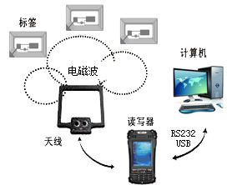
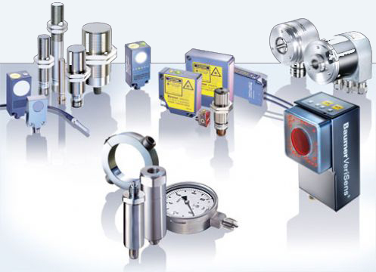
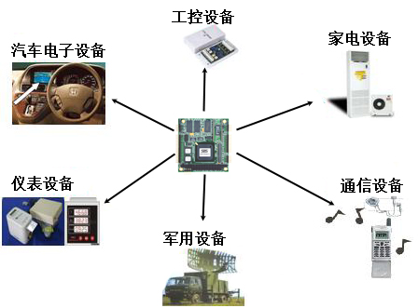
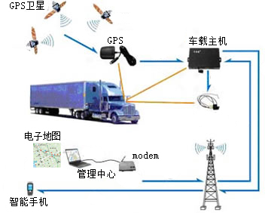
1.3 计算机的新技术
3.物联网
The Internet of things 物物相连的互联网
通过射频识别、红外感应器、全球定位系统等各种传感设备，
按照协议，把任何物品与互联网相连接，进行信息交换和通信，
实现对物品的智能化识别、定位、跟踪、监控和管理的一种网络，
是互联网的延伸与扩展。
关键技术：
◆ RFID技术 射频识别技术
◆ 传感技术 各种类型的传感器
◆ 嵌入式技术
◆ 位置服务技术
◆ IPv6技术

Slide 6
1.3 计算机的新技术
4.虚拟现实
Virtual Reality VR
利用计算机等设备产生一个逼真的三维视觉、触觉、嗅觉等多种感官
体验的虚拟世界，从而使处于虚拟世界中的人产生一种身临其境的感
觉。在这个虚拟世界中，人们可直接观察周围世界及物体的内在变化，
与其中的物体之间进行自然的交互，并能实时产生与真实世界相同的
感觉，使人与计算机融为一体。
三个特征：
◆ 沉浸性 用户感觉到置身于虚拟世界之中
◆ 交互性 用户与虚拟世界交互
◆ 想象性 虚拟的环境是人想象出来的

Slide 7
1.3 计算机的新技术
常见设备：
输入设备
交互设备：数据手套、三维控制器、三维扫描仪
三维定位跟踪设备：电磁跟踪系统、声学跟踪系统、
光学跟踪系统、机械跟踪系统、
惯性位置跟踪系统等。
输出设备
视觉感知设备：头盔式显示器、洞穴式立体显示装置等
听觉感知设备：耳机、喇叭等
触觉反馈装置

